Slide 1
絵本『100万回生きたねこ』
における死生観表現の研究
氏名：徐婉怡
所属：広東海洋大学 外国語学院
指導教員：黄偉明 先生

Slide 2
研究目的と背景
現代社会における死の不可視化
現代人への死生観涵養
現代社会における死の不可視化と希薄化する死生観。
現代人への死生観涵養の必要性。
絵本の可能性
研究目的
絵本が持つ、死生観を伝える媒体としての可能性。
本研究は『100万回生きたねこ』を通じ、その死生観表現の深層を探る。

Slide 3



研究内容と切入点
研究対象
佐野洋子作 絵本『100万回生きたねこ』
核心的問題
主人公の猫の死生観は、物語を通じてどのように変容し、最終的にどのような死生観が提示されるのか。
切入点
猫の「100万回の無意味な生と死」から「一度きりの意味ある生と死」への転換。
「愛」という経験が死生観変容に与える決定的影響。
図像分析（色彩、構図、視点等）とテキスト分析（語り、反復、セリフ等）の統合的考察。

Slide 4



研究方法
文献研究法
死生観、絵本研究、佐野洋子論に関する先行研究の整理・分析。
テキスト分析法
物語構造、語り口、反復表現、感情描写、登場人物のセリフ等を詳細に分析。
学際的研究法
実存主義哲学（カミュ、サルトル等）の概念を援用し、作品の死生観を多角的に解釈。

Slide 5
創新点／先行研究との差異
先行研究の傾向
本研究の独自性
先行研究の多くは物語のテーマ性や教育的側面に注目。
図像と言葉の相互作用が、猫の死生観の段階的深化をどう効果的に描出しているかを具体的に解明。
特に、色彩、視点の変化、反復表現のリズムなどが持つ意味を重視。
実存主義思想との接続により、作品の哲学的射程をより深く考察。

Slide 6
結論と意義
結論
意義
猫の死生観は「無関心・無意味な反復」から「愛による一度きりの生の肯定と意味ある死の受容」へと劇的に変容する。
作品が現代人に投げかける「いかに生き、いかに死ぬか」という根源的な問いを再照明。
他者との絆の中で見出される生の価値を提示。
「愛」こそが、生の価値を付与し、有限性を受け入れる核心的要素。
二度と生き返らない結末は、愛によって完成された生の充足と解脱を示唆。

Slide 7

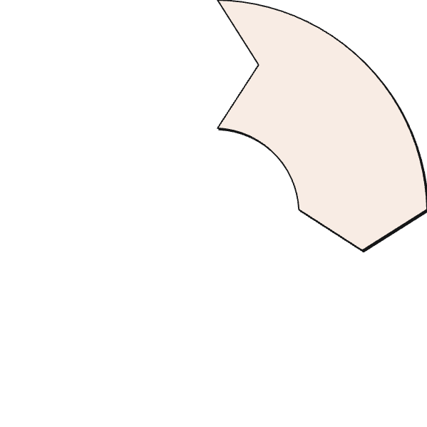
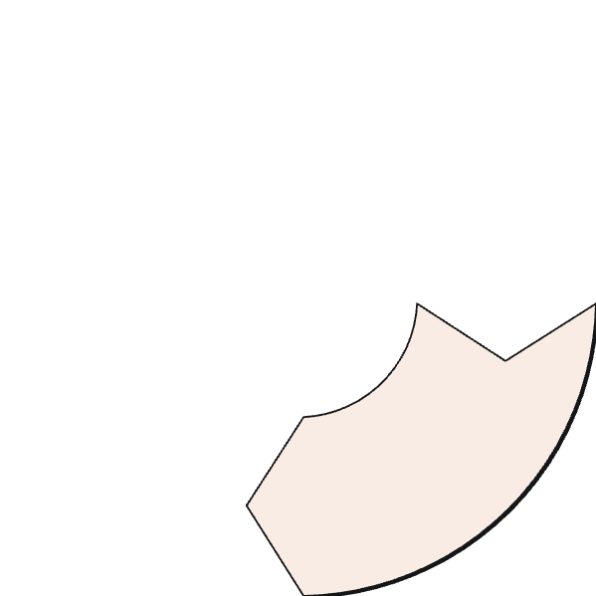
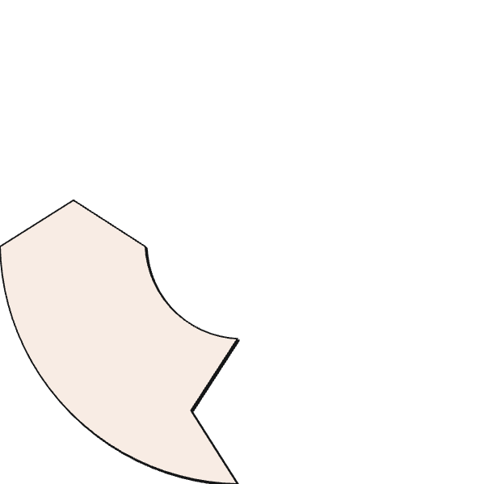




研究者視点と成長収穫
挑戦
分析力
抽象的で深遠な「死生観」というテーマへの挑戦。
図像と言葉から作者の意図や作品の深層心理を読み解く分析力の向上。
表現力
自己認識
論文執筆の過程で、表現力が向上し、言葉の使い方や論理の展開もより正確かつ明確になっている。
自身の死生観を見つめ直し、生の有限性と価値を再認識する機会。

Slide 8
ご指導ありがとうございました
研究の完成
感謝の気持ち
絵本『100万回生きたねこ』における死生観表現の研究を完成させることができました。
黄偉明先生のご指導に心より感謝申し上げます。

